Slide 1
Логопедическое занятие
«Звуки на весенней полянке»
Учитель-логопед:
Шварц Ольга Валерьевна
д/с Березка, с.Иогач, 2012

Slide 2
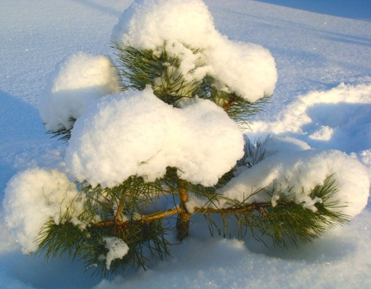
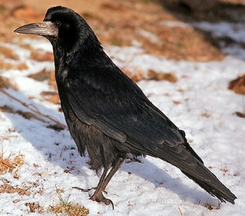
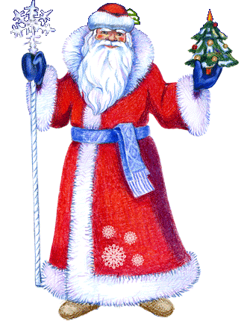
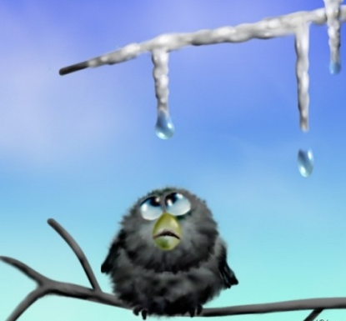
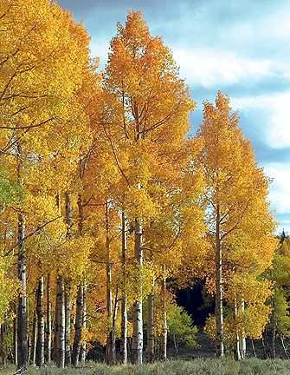

Slide 3
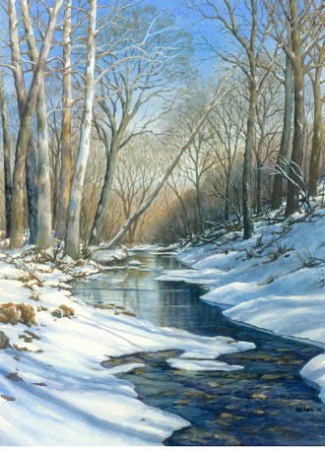

Slide 4
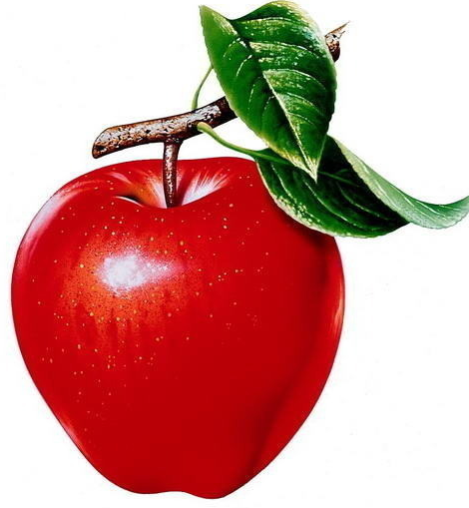
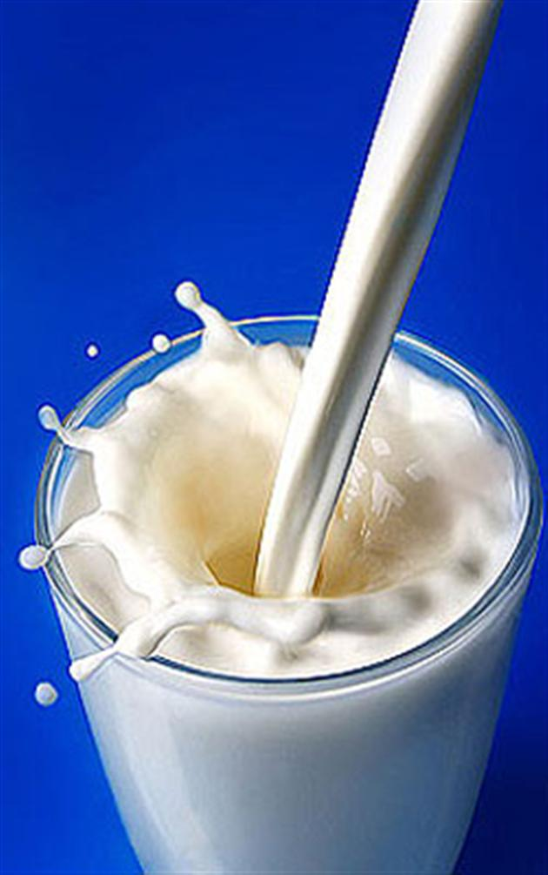
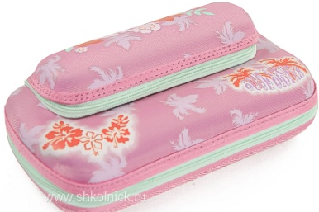
Notes:
Определите, где находится звук Л в слове ЛУК? МОЛОКО? ПЕНАЛ? ЯБЛОКО? Посмотрите на эти картинки, какая лишняя? Почему?

Slide 6
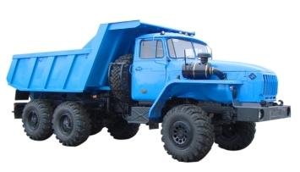
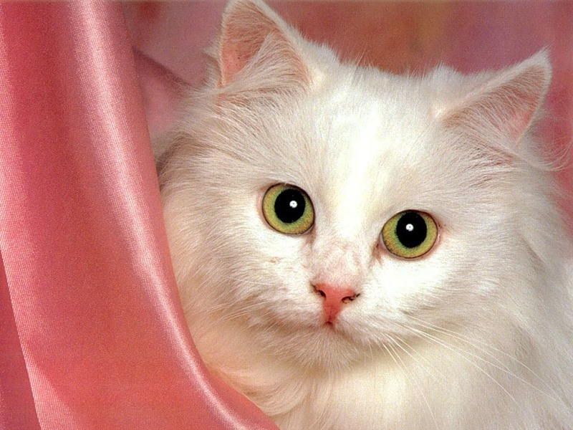
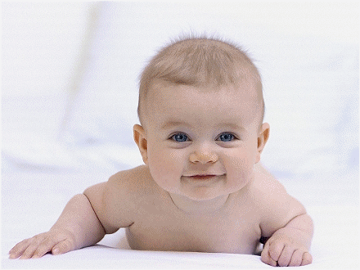
Пьет бензин как молоко
Может ездить далеко
Возит грузы и людей
Ты знаком, конечно с ней
Мягкие лапки
А в лапках царапки
Кто-то утром спозаранку
Потянувшись, вот крепыш!
Взял свою большую ложку…
Ну конечно – наш …
Его держу за поводок
Хотя он вовсе не щенок
А он сорвался с поводка
И улетел под облака
Notes:
Отгадайте загадки, выделяя голосом звук Ш

Slide 7
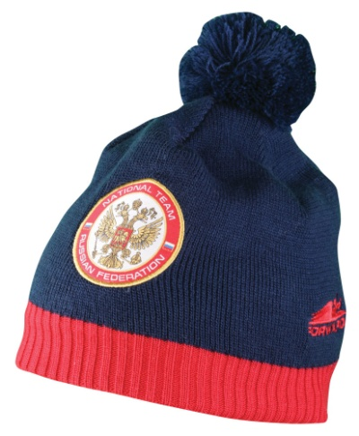
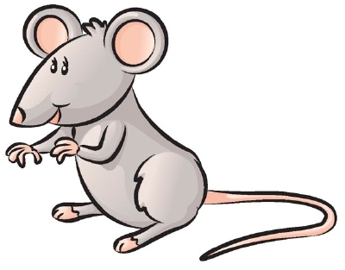
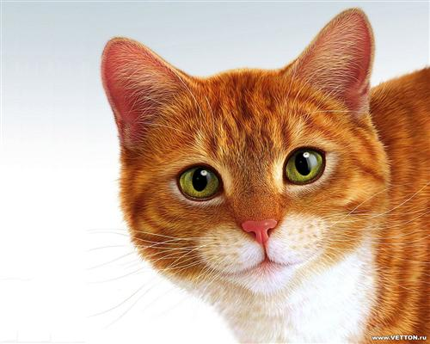
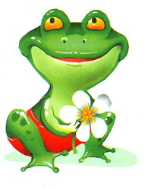
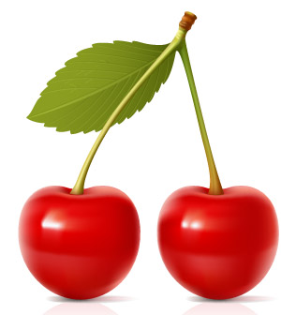
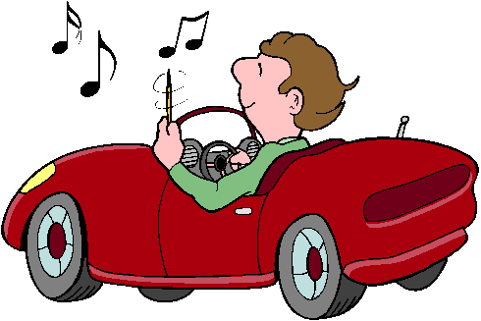
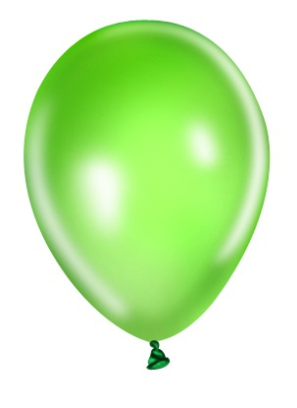
кошка
каша
мышь
шапка
вишня
лягушка
лошадь
машина
шар
Маша
Notes:
Упражнение «Назови ласково», проговаривай в словах звук Ш.

Slide 10
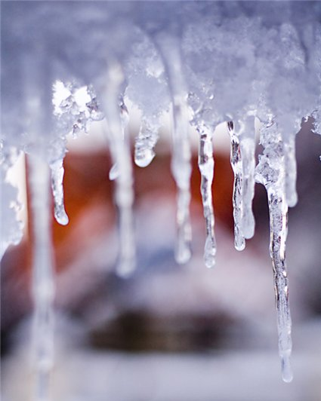

Slide 11
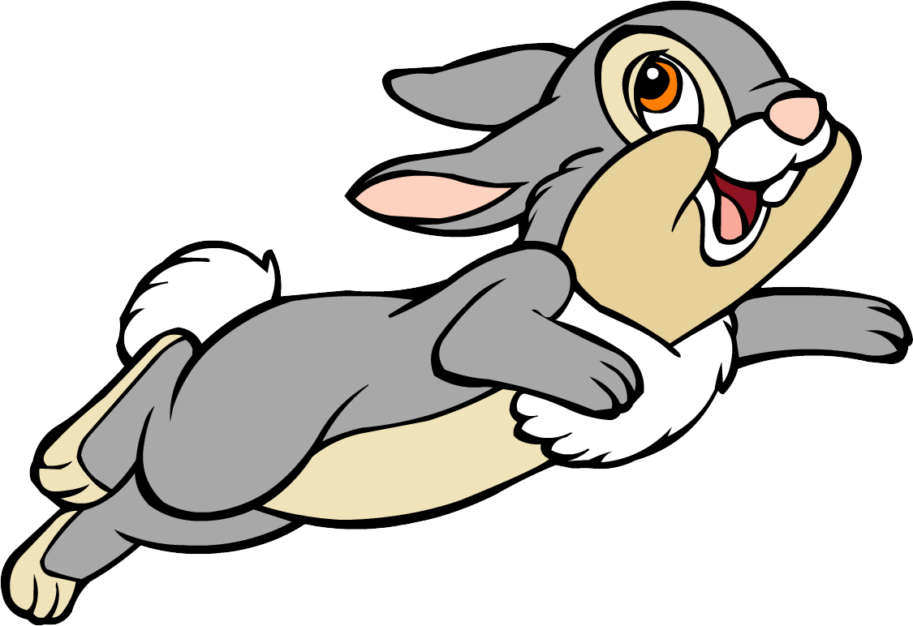

Slide 12
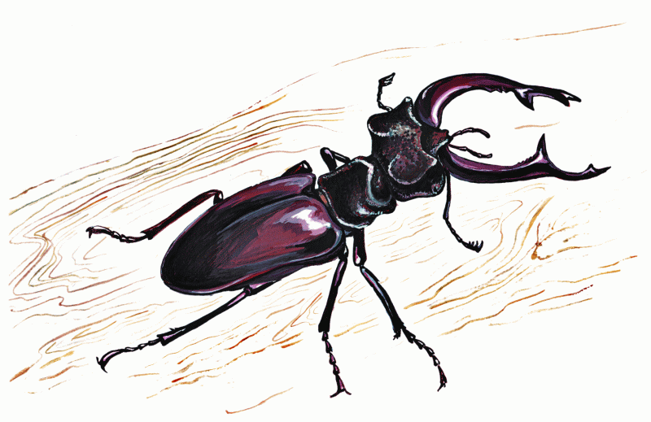

Slide 13
Кто охраняет дом?
На чём сидят?
Чем солят суп?

